Slide 1
UC039 음식취향을 삭제하다.
전상우

Slide 2
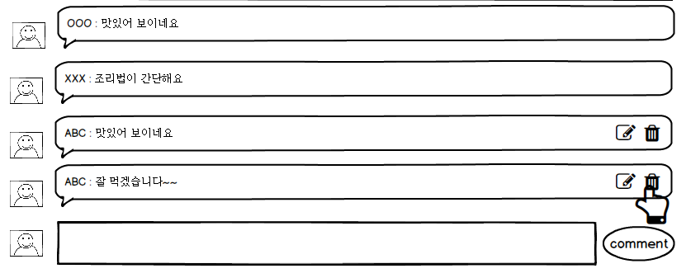
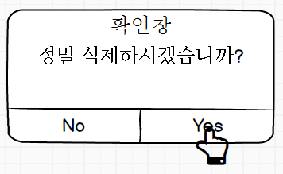
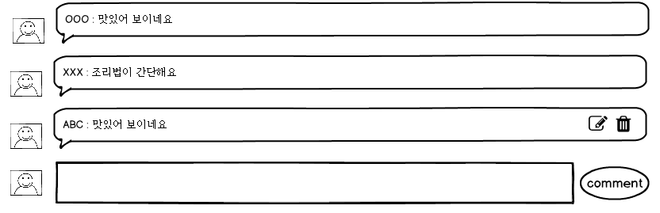
화면제목
웹 댓글 작성하기이다.
페이지 경로
웹 페이지에서 레시피를 클릭 한 뒤, 댓글작성.
Description(전상우)
1 | 삭제하기 버튼을 클릭하게되면 정말 삭제하시겠습니까? 라는 팝업창이 제공된다.. (클라이언트에서 처리)
2 | 사용자가 Yes버튼을 클릭하게되면 게시글에서 해당하는 댓글이
3 | 변화를 보기 위하여 수정된 댓글 내용을 입력한 뒤, comment버튼을 클릭하면, 사용자가 입력한 댓글 내용이 반영된 글을 확인할 수 있다. (서버에서 처리)
4 | 사용자가 수정한 댓글에 수정/삭제 버튼이 활성화 되어 제공된다. (서버에서 처리)
1
2

